Slide 1


Slide 2
حسابداری صنعتی 1
رشته حسابداری
4 واحد درسی
نام منبع درسی و مولف:
حسابداری صنعتی 1، دکتر محمد عرب مازار یزدی
انتشارات دانشگاه پیام نور
نام تهیه کننده اسلاید: علیرضا غلامی کیان

Slide 3
طرح درس
حسابداری بهای تمام شده
مفاهیم حسابداری بهای تمام شده
بهای تمام شده در موسسات بازرگانی
بهای تمام شده در موسسات تولیدی – ادواری
بهای تمام شده مواد اولیه

Slide 4
طرح درس
بهای تمام شده دستمزد
بهای تمام شده سربار
هزینه یابی سفارشات
هزینه یابی مرحله ای
هزینه یابی استاندارد

Slide 5
اهداف درس
آشنایی با ماهیت هزینه‌ها و بسط و توسعه داخلی اطلاعات بهای تمام شده و نحوه استفاده از آن در امر تجزیه و تحلیل، برنامه‌ریزی و کنترل عملیات در موسسه صنعتی

Slide 6
جایگاه درس
درس حسابداری صنعتی 1 از دروس تخصص رشته حسابداری می‌باشد و پیش نیاز درس حسابداری صنعتی 2 محسوب می‌شود.

Slide 7
فصل اول
کلیات و مفاهیم حسابداری بهای تمام شده
هدف کلی :
  آشنایی با مفاهیم حسابداری بهای تمام شده و کاربردهای آن در مدیریت

Slide 8
حسابداری بهای تمام شده
حوزه ای از حسابداری است که با اندازه گیری، ثبت و گزارش اطلاعات مربوط به اقلام بهای تمام شده سروکار دارد.

Slide 9
حسابداری مالی
حسابداری مالی بخشی از حسابداری است که وظیفه آن فراهم کردن اطلاعات مالی برای اشخاص و گروههای خارج از سازمان می‌باشد.

Slide 10
حسابداری بهای تمام شده
حوزه ای از حسابداری است که با اندازه گیری، ثبت و گزارش اطلاعات مربوط به اقلام بهای تمام شده سروکار دارد.

Slide 11
حسابداری مدیریت
بخشی از حسابداری است که با فراهم آوردن اطلاعات مالی مفید برای مدیران سازمانها آنها را در جهت اتخاذ تصمیمات صحیح در زمینه برنامه‌ریزی و کنترل فعالیتهای واحد تجاری کمک می کند.

Slide 12
رابطه بین سیستم های حسابداری بهای تمام شده با کاربردهای اطلاعات بهای تمام شده
سیستم حسابداری
بهای تمام شده
الزامات قانونی
تصمیم گیری
ارزیابی عملکرد
مدیران داخلی
حسابداری مدیریت
مدیران داخلی
استفاده کنندگان
خارجی
استفاده کنندگان
خارجی
حسابداری مالی

Slide 13
مقایسه حسابداری مالی و حسابداری بهای تمام شده
حسابداری بهای تمام شده | حسابداری مالی | مبنای مقایسه
داخلی | خارجی | استفاده کنندگان
مقررات غیرمستقیم | مقررات صریح و مستقیم | محدودیتها
هرگونه اندازه گیری مالی و فیزیکی | بهای تمام شده تاریخی | مبنای ارزش گذاری
بر اساس نیاز مدیریت | حداقل سالی یکبار | زمان تهیه گزارش
یک بخش معین یا واحد شرکت | کل شرکت | دامنه شمول

Slide 14
استفاده از اطلاعات بهای تمام شده توسط مدیران
تصمیم گیری
برنامه ریزی و ارزیابی عملکرد
بودجه بندی

Slide 15
حسابداری صنعتی چیست؟
بخش دیگری از حسابداری، حسابداری بهای تمام شده نامیده می‌شود. حسابداری صنعتی فرایند هزینه‌یابی محصول است و اطلاعاتی را فراهم می‌کند که در برنامه‌ریزی عملیات آتی واحد تولیدی و کنترل هزینه‌ها مفید می‌باشد.

Slide 16
محاسبه بهای تمام شده کالای فروش رفته در موسسات بازرگانی
بهای تمام شده کالای فروش رفته:
موجودی کالای ابتدای دوره | ×××
خرید خالص | ×××
کالای آماده برای فروش | ×××
موجودی کالای پایان دوره | (×××)
بهای تمام شده کالای فروش رفته | ×××

Slide 17
محاسبه بهای تمام شده کالای فروش رفته در موسسات تولیدی
بهای تمام شده کالای فروش رفته:
موجودی کالای ابتدای دوره | ×××
بهای تمام شده کالای ساخته شده | ×××
کالای آماده برای فروش | ×××
موجودی کالای پایان دوره | (×××)
بهای تمام شده کالای فروش رفته | ×××

Slide 18
مقایسه موجودی کالا در موسسات تولیدی و بازرگانی
ترازنامه موسسات بازرگانی |  |  | ترازنامه موسسات تولیدی
دارایی جاری: |  |  | دارایی جاری:
موجودیها | ××× |  | موجودی مواد و کالا:
 |  |  | مواد خام | ×××
 |  |  | کالای در جریان ساخت | ×××
 |  |  | کالای ساخته شده | ×××
 |  |  | موجودی مواد و کالا |  | ×××

Slide 19
هزینه های تولید
هزینه های مستقیم :
  آن دسته از هزینه‌های تولید که می‌توان آنرا به یک محصول خاص ردیابی نمود مانند هزینه مواد مستقیم و هزینه دستمزد مستقیم

Slide 20
هزینه های تولید
هزینه های غیرمستقیم :
  آن دسته از هزینه‌های تولید که نمی‌توان آنها را به یک محصول خاص ردیابی نمود مانند هزینه مواد غیرمستقیم ، دستمزد غیرمستقیم و سایر هزینه‌های سربار کارخانه.

Slide 21
هزینه مواد مستقیم
آن بخش از مواد خام که قابلیت ردیابی به یک محصول خاص را دارا باشد و از نظر مبلغ نیز با اهمیت باشد.
  چوب در ساخت یک میز
  شیر در تولید بستنی
  کاغذ در تولید کتاب

Slide 22
هزینه مواد غیرمستقیم
آن بخش از مواد خام که قابلیت ردیابی به یک محصول خاص را دارا نباشد و از نظر مبلغ نیز کم اهمیت باشد.
  مانند میخ
  چسب چوب

Slide 23
هزینه دستمزد مستقیم
آن بخش از هزینه حقوق و دستمزد که می‌توان آنها را به یک محصول خاص ردیابی نمود و مربوط به کارگرانی می‌شود که مستقیما بر روی محصولات کار می کنند یا در تبدیل مواد مستقیم به محصول نقش مستقیم دارند.

Slide 24
هزینه دستمزد غیرمستقیم
حقوق و دستمزد کارگرانی که مستقیما روی محصول کار نمی‌کنند اما خدماتی که ارائه می‌دهند از نظر فرایند ساخت ضروری محسوب می‌شود
  مثلا حقوق سرپرست تولید و نگهبان کارخانه

Slide 25
هزینه‌های سربار کارخانه
هزینه‌هایی که نمی‌توان آنها را به آسانی به یک محصول خاص یا سفارش معین ردیابی نمود
  هزینه مواد غیرمستقیم و دستمزد غیرمستقیم
  هزینه بیمه ماشین آلات کارخانه
  هزینه استهلاک ماشین آلات و ..
  هزینه آب و برق و تلفن کارخانه

Slide 26
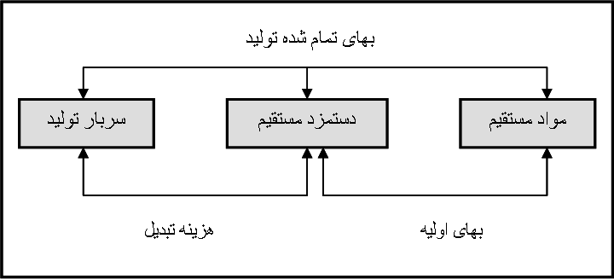
هزینه‌های اولیه و هزینه‌های تبدیل

Slide 27

بهای تمام شده هر واحد محصول

Slide 28
هزینه‌های محصول
هزینه قابل تخصیص به کالاهایی است که به منظور فروش، خریداری یا ساخته می شوند و تحت عنوان موجودی کالا در ترازنامه نشان داده می شوند.

Slide 29
هزینه‌های دوره
هزینه‌هایی که نمی‌توان آنها را جزء هزینه محصول منظور نمود، این هزینه ها به جای اینکه با کالای ساخته شده یا خریداری شده ارتباط داشته باشند به نوعی با زمان وقوع هزینه ارتباط دارند.

Slide 30
مثال
موجودی کالای ساخته شده ابتدای دوره 0
مواد اولیه مصرف شده به مبلغ 10 میلیون ریال
هزینه دستمزد مستقیم شرکت 12 میلیون ریال
هزینه‌های سربار 8 میلیون ریال
تعداد محصولات تولید شده و فروخته شده 10000 واحد
مبلغ فروش هر واحد محصول 5000 ریال

Slide 31
مثال
هزینه‌های عمومی و اداری مبلغ 3 میلیون ریال
هزینه‌های توزیع و فروش 4 میلیون ریال
مطلوبست:
  محاسبه بهای تمام شده یک واحد
  تهیه صورت سود و زیان

Slide 32
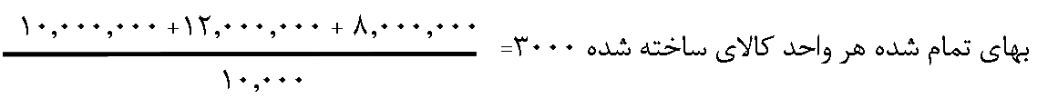
مثال

Slide 33
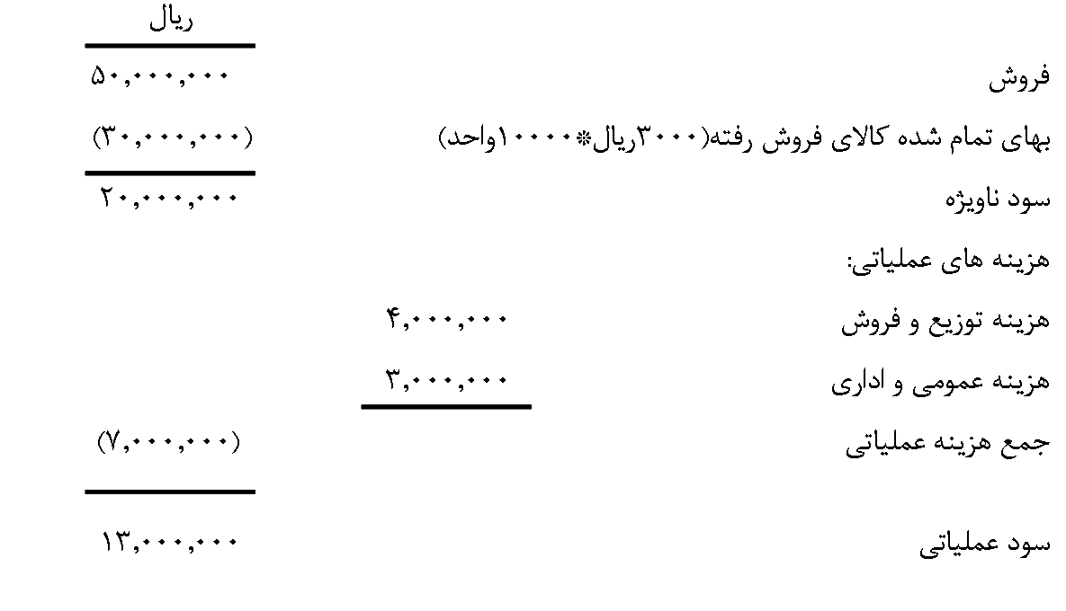
مثال
هزینه محصول
هزینه دوره

Slide 34
مثال
فرض کنید تعداد محصول فروخته شده 8000 واحد باشد بنابراین تعداد موجو.دی کالای ساخته شده پایان دوره 2000 واحد می باشد.

Slide 35
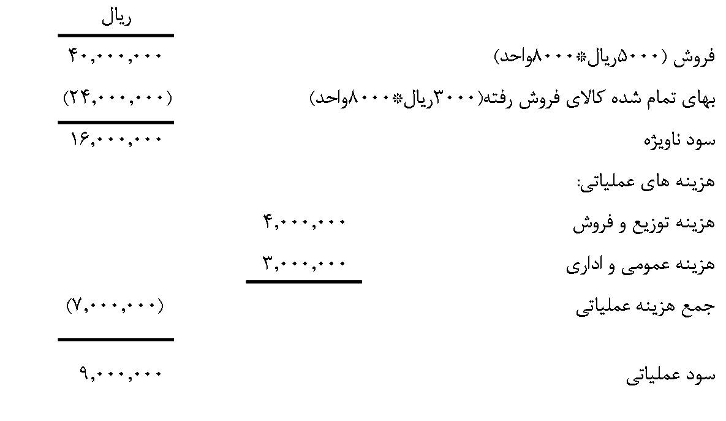
مثال
هزینه محصول
هزینه دوره

Slide 36
طبقه بندی هزینه ها براساس گرایش هزینه ها
هزینه های ثابت
هزینه های متغیر
هزینه های نیمه متغیر

Slide 37
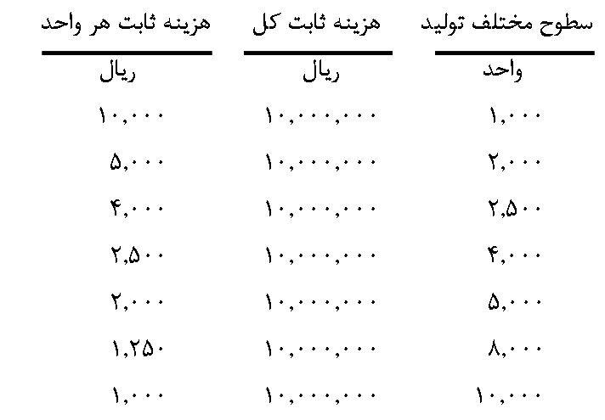
هزینه ثابت کل
به هزینه هایی گفته می شود که با تغییر سطح فعالیت در مجموع بدون تغییر باقی بماند. مانند هزینه استهلاک ماشین‌آلات و تجهیزات تولیدی، هزینه بیمه، هزینه عوارض

Slide 38
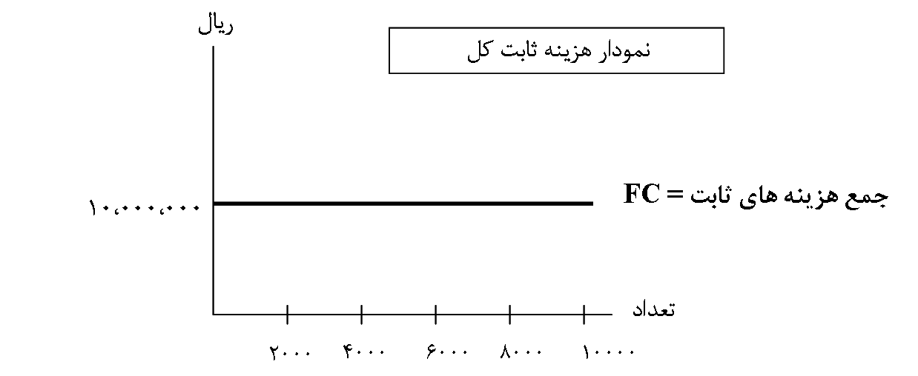
نمودار هزینه ثابت کل

Slide 39
هزینه ثابت یک واحد
هزینه های ثابت هر واحد محصول با افزایش یا کاهش سطح فعالیت تغییر می یابد.

Slide 40
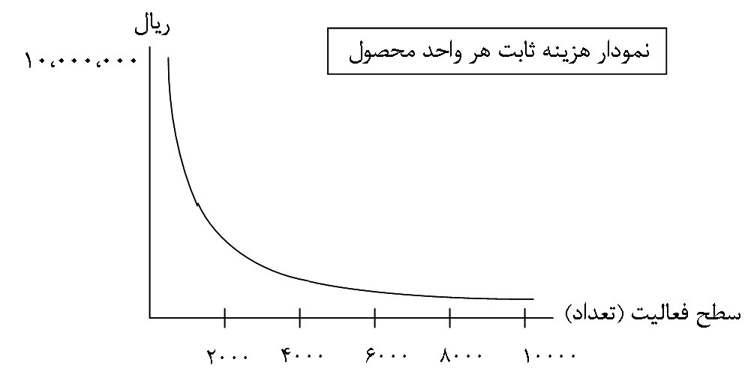
نمودار هزینه ثابت یک واحد

Slide 41
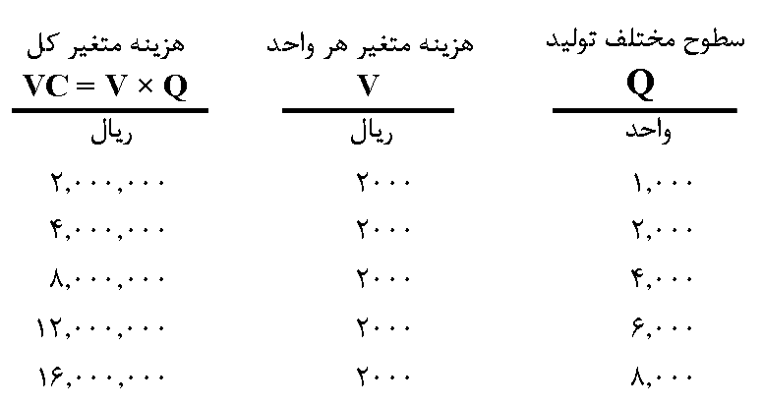
هزینه های متغیر کل
به هزینه‌های اطلاق می‌گردد که با تغییر در سطح فعالیت تغییر می‌کند . مانند مواد مستقیم، دستمزد مستقیم، بخشی از هزینه های سربار ساخت.

Slide 42
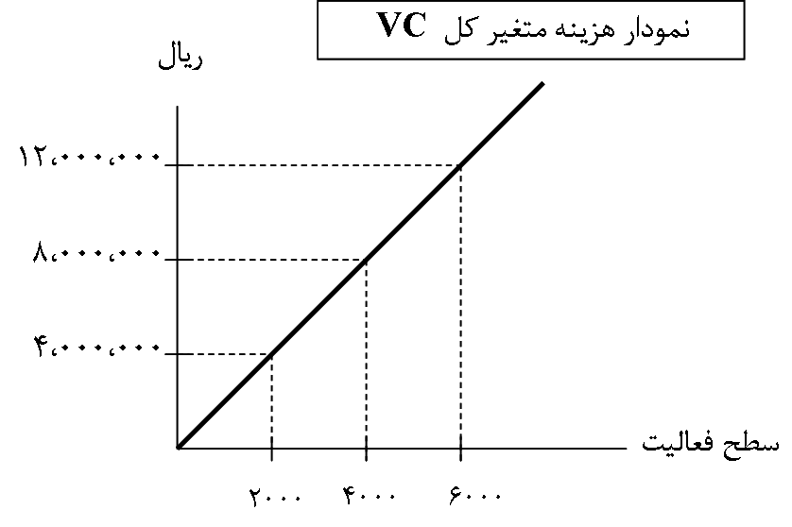
نمودار هزینه های متغیر کل

Slide 43
هزینه متغیر یک واحد
هزینه متغیر یک واحد محصول در سطوح مختلف تولید ثابت است.

Slide 44
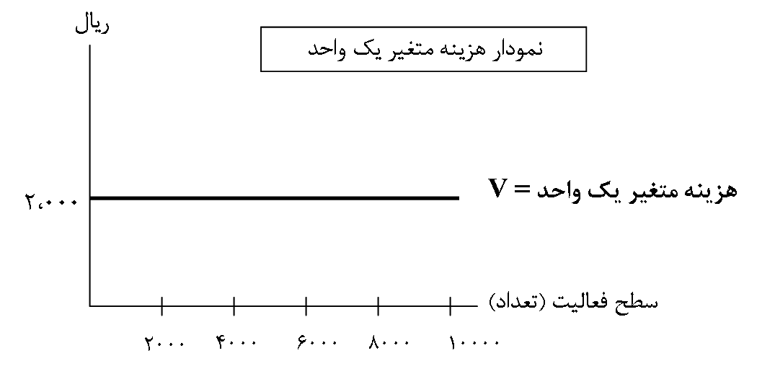
نمودار هزینه های متغیر یک واحد

Slide 45
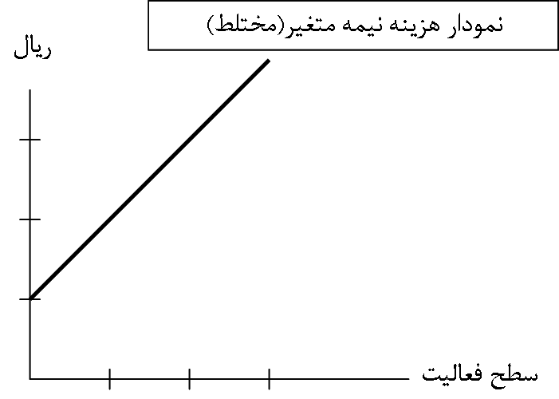
هزینه‌‌های نیمه‌متغیر
به هزینه‌هایی گفته می‌شود که دارای دو بخش ثابت و متغیر می‌باشد. نمونه بارز هزینه‌های نیمه‌متغیر عبارتند از هزینه تلفن و هزینه برق.
بخش متغیر
بخش ثابت

Slide 46
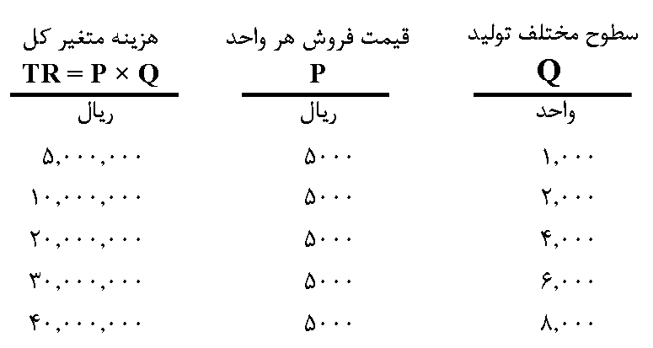
قیمت فروش
در تجزیه و تحلیل نقطه سر به سر فرض می شود که قیمت فروش هر واحد محصول ثابت است .

Slide 47

نمودار قیمت فروش یک واحد محصول

Slide 48
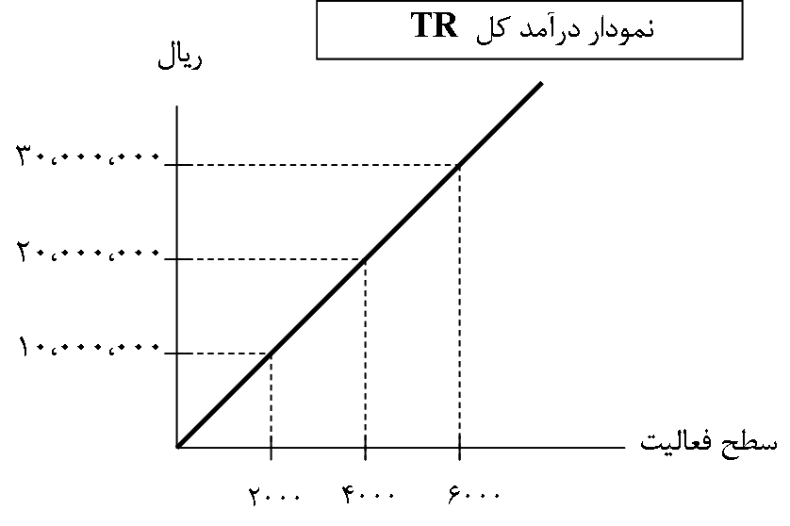
نمودار درآمد کل

Slide 49
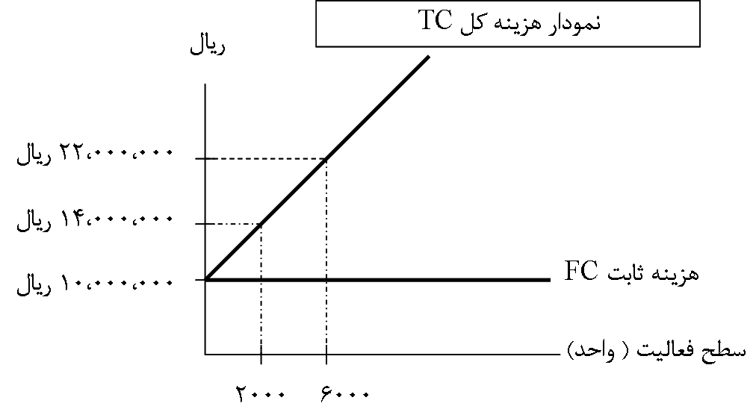
هزینه کل
هزینه کل عبارتست از مجموع هزینه های متغیر و ثابت.

Slide 50
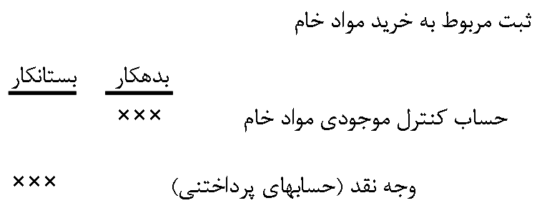
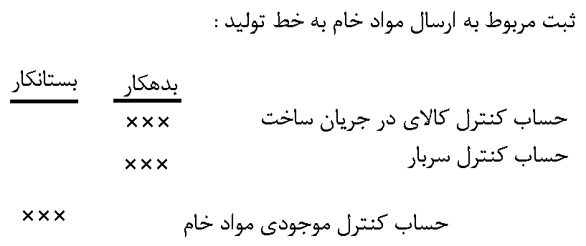
سیستم حسابداری در موسسات تولیدی

Slide 51
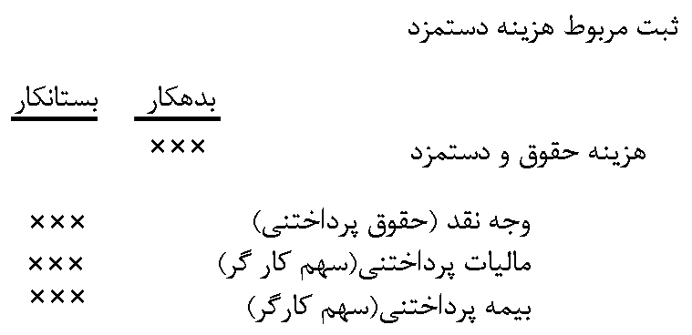
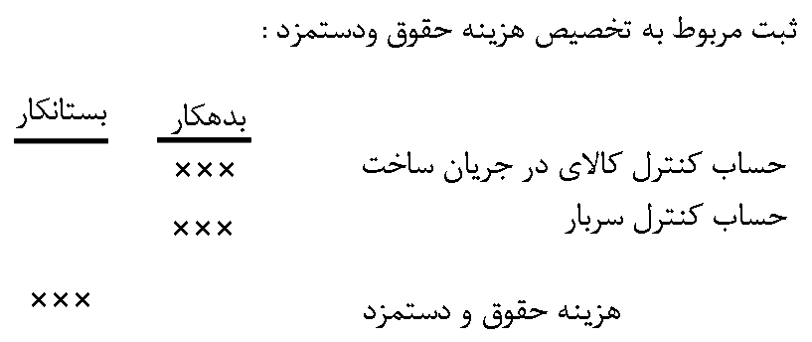
سیستم حسابداری در موسسات تولیدی

Slide 52
مثال هزینه دستمزد
دستمزد مستقیم
کالای در جریان ساخت
هزینه حقوق و دستمزد
25.000
30.000
30.000
هزینه های سربار ساخت
5.000
دستمزد غیر مستقیم

Slide 53
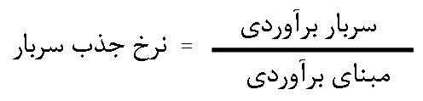
سیستم حسابداری در موسسات تولیدی

Slide 54
مثال
هزینه سربار برآورد شده برای سال 1385 مبلغ 16 میلیون ریال
هزینه دستمزد مستقیم برآورد شده مبلغ 20 میلیون ریال
هزینه دستمزد مستقیم واقعی مبلغ 10 میلیون ریال
  مطلوبست:
  محاسبه نرخ جذب سربار
  محاسبه سربار جذب شده

Slide 55
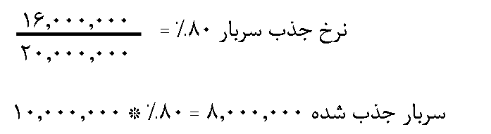
مثال

Slide 56
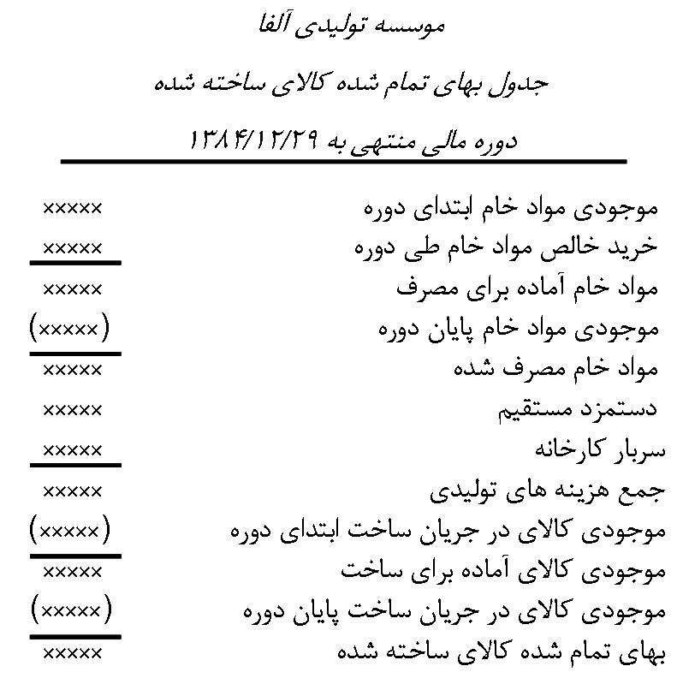

Slide 57
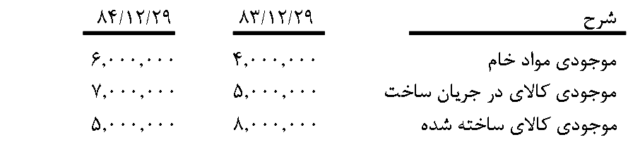
مثال
مواد خام خریداری شده مبلغ 12,000,000 ریال
هزینه‌های دستمزد مستقیم 8,000,000 ریال
سربار جذب شده کارخانه 6,000,000 ریال
  مطلوبست : تعیین بهای تمام شده کالای ساخته شده

Slide 58
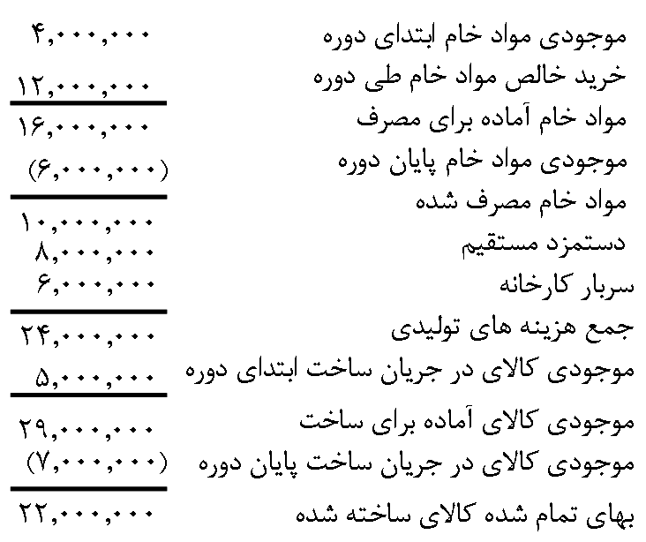
حل مسئله

Slide 59
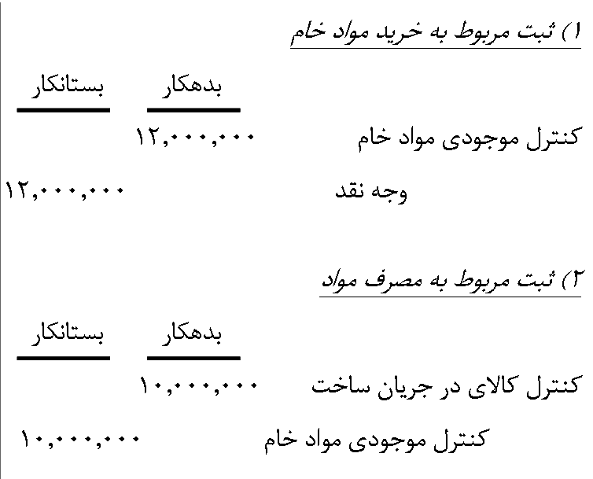
حل مسئله

Slide 60
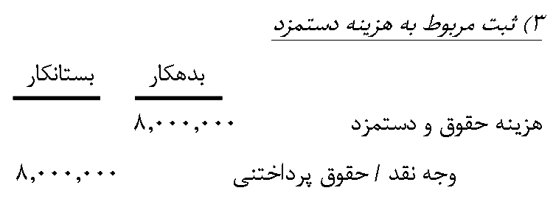
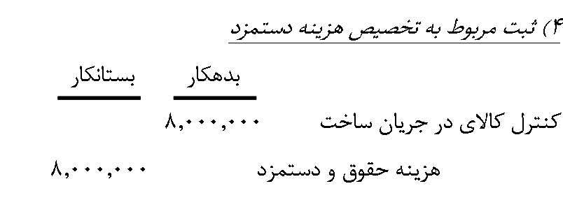
حل مسئله

Slide 61
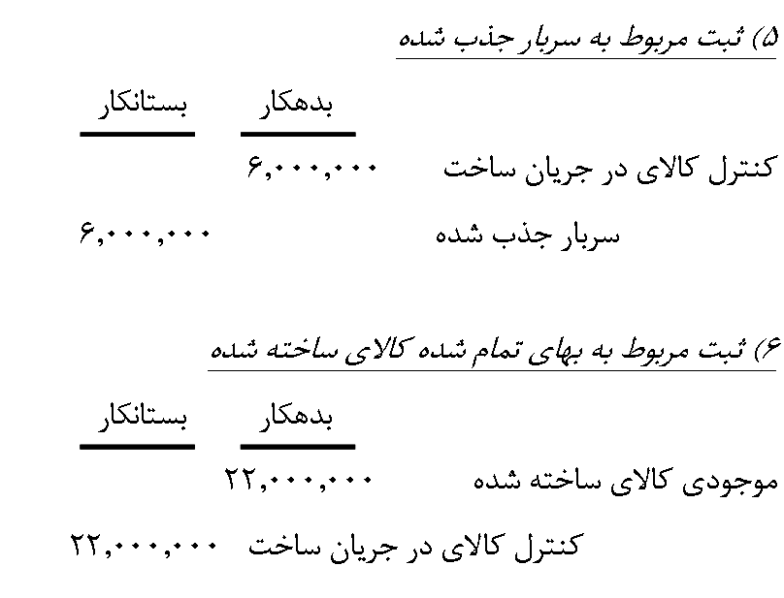
حل مسئله

Slide 62
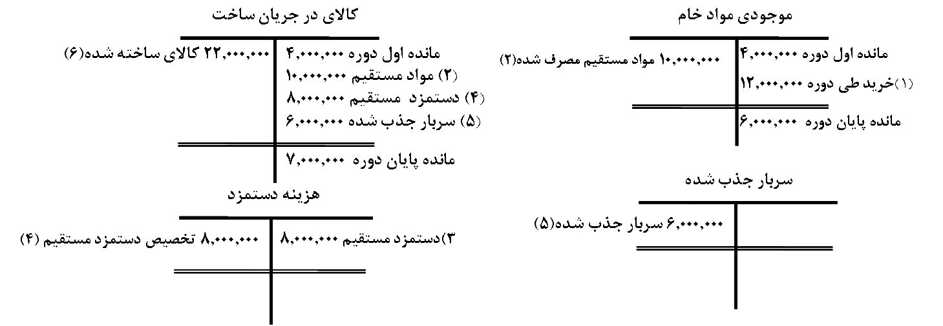
حل مسئله

Slide 63
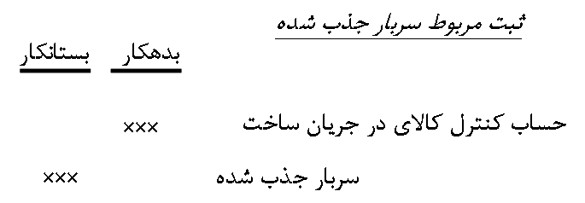
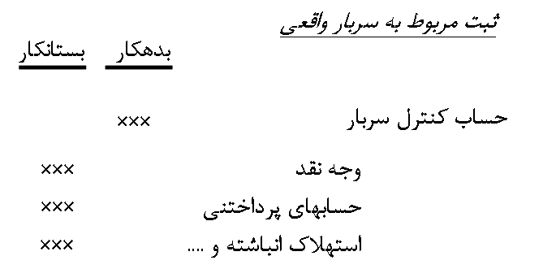
سیستم حسابداری در موسسات تولیدی

Slide 64
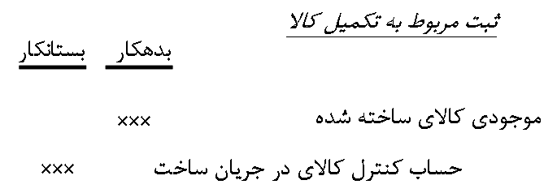
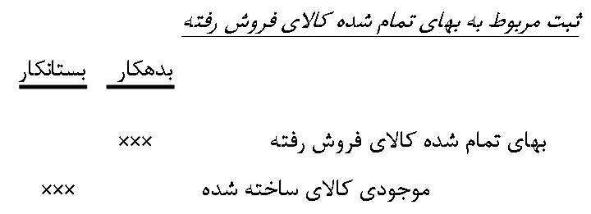
سیستم حسابداری در موسسات تولیدی

Slide 65
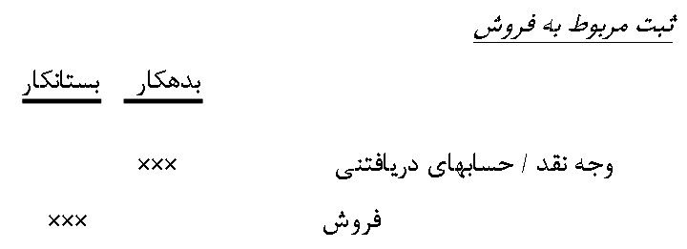
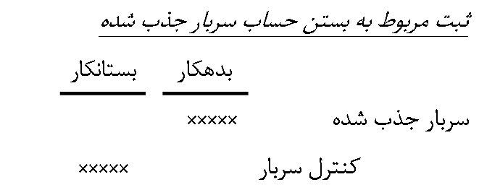
سیستم حسابداری در موسسات تولیدی

Slide 66

سیستم حسابداری در موسسات تولیدی

Slide 67

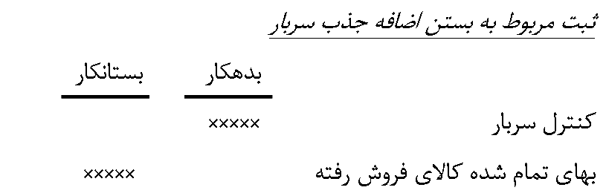
سیستم حسابداری در موسسات تولیدی

Slide 68

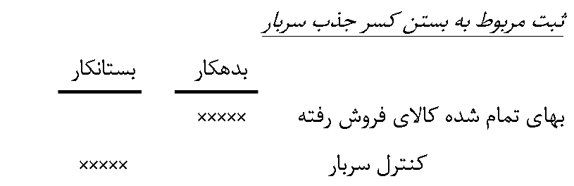
سیستم حسابداری در موسسات تولیدی

Slide 69
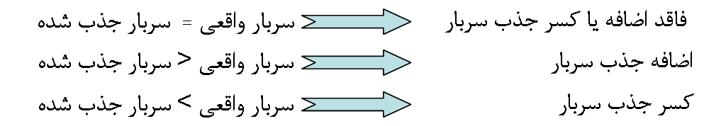
اضافه یا کسر جذب سربار

Slide 70
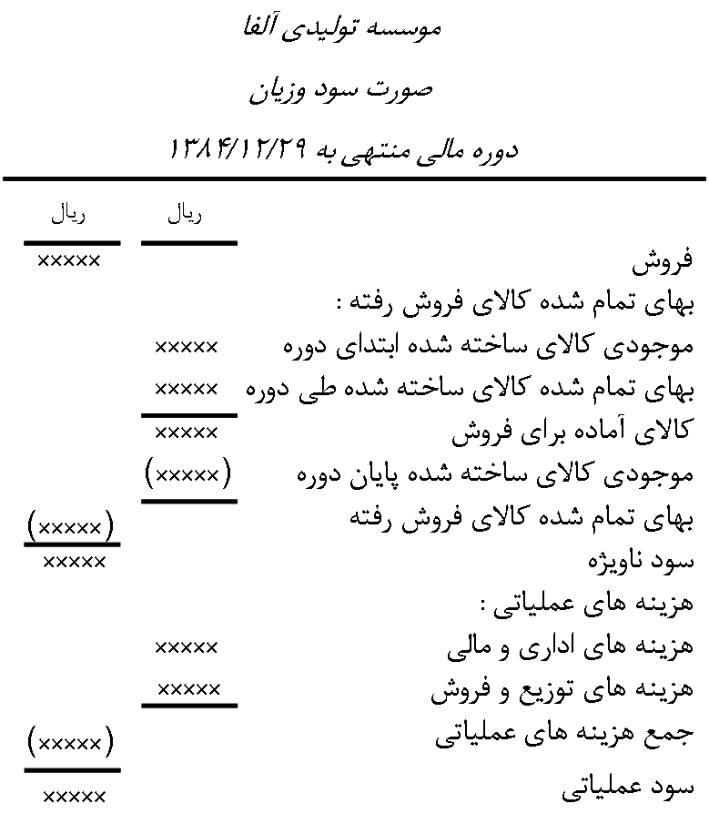

Slide 71
مستقیم
مواد خام
غیر مستقیم
سربار جذب شده
هزینه های سربار ساخت
کالای در جریان ساخت
کالای ساخته شده
غیرمستقیم
بهای تمام شده
کالای فروش رفته
مستقیم
دستمزد

Slide 72
سیستم ثبت ادواری
در سیستم ادواری، مقادیر موجودی با شمارش فیزیکی در یک تاریخ مشخص، تعیین گردیده و سپس با توجه به نتایج شمارش فیزیکی، قیمت گذاری بر مبنای یکی از روشهای ارزشیابی انجام می شود

Slide 73
سیستم ثبت دایمی
در این سیستم، سوابق و مدارک موجودیها به تفصیل نگهداری شده و هر یک از اقلام خرید یا فروش معاملات مرتبط به آن به محض وقوع در حساب موجودیها منعکس می گردد.

Slide 74
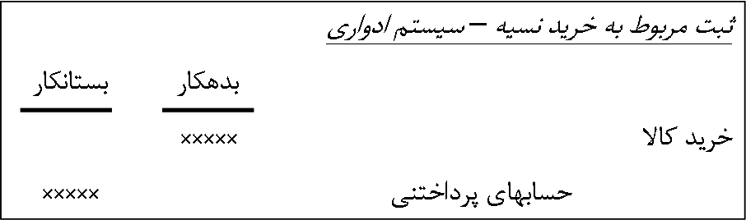
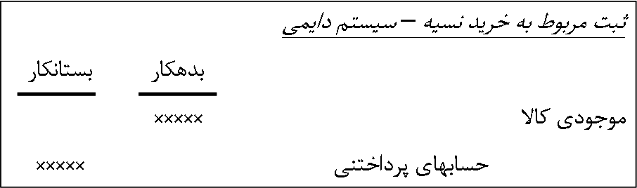
ثبت خرید نسیه در سیستم ادواری و دایمی

Slide 75
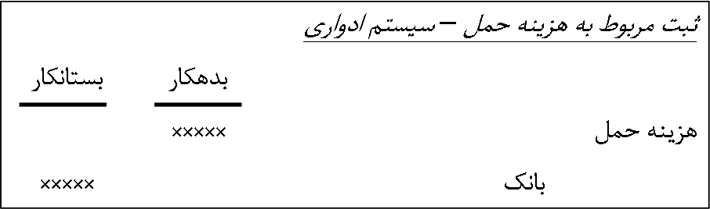
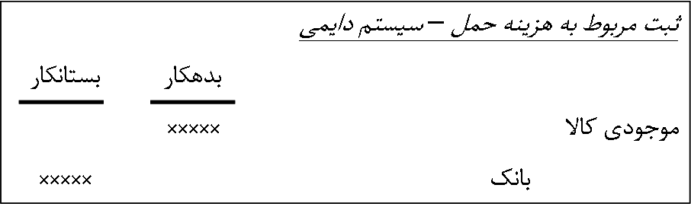
ثبت هزینه حمل در سیستم ادواری و دایمی

Slide 76
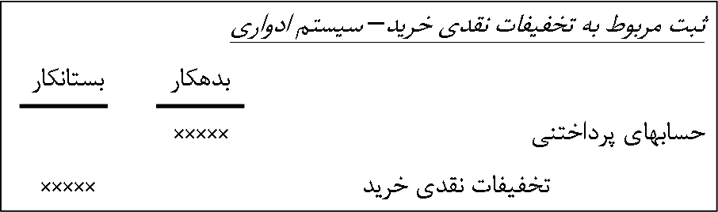
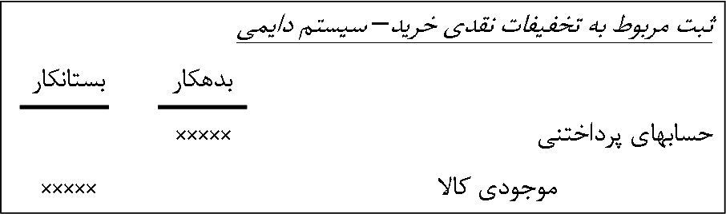
ثبت تخفیفات نقدی در سیستم ادواری و دایمی

Slide 77
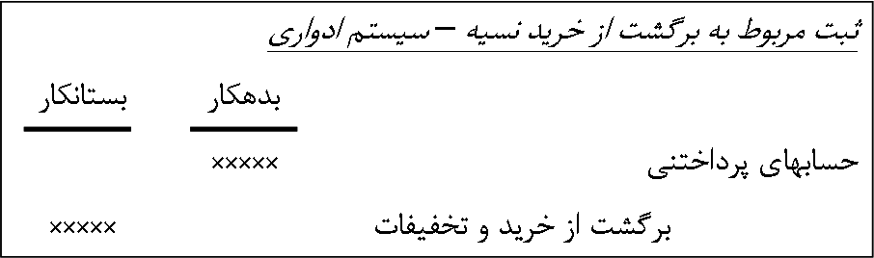
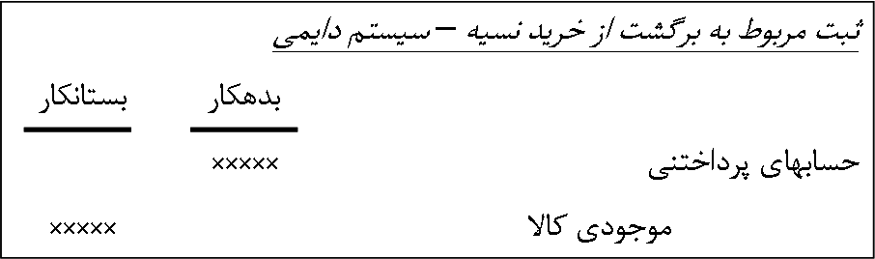
ثبت برگشت ازخرید نسیه در سیستم ادواری و دایمی

Slide 78
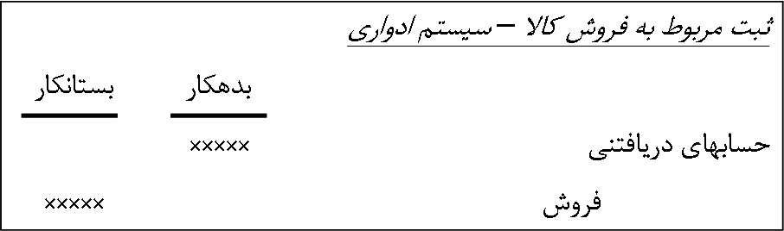
ثبت فروش کالا به طور نسیه در سیستم ادواری

Slide 79

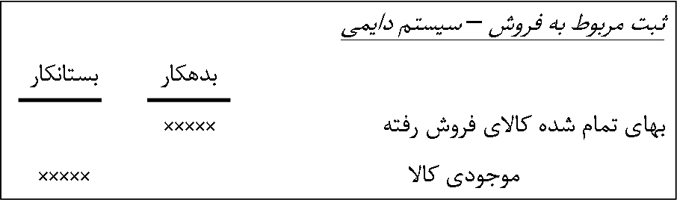
ثبت فروش کالا به طور نسیه در سیستم دایمی

Slide 80
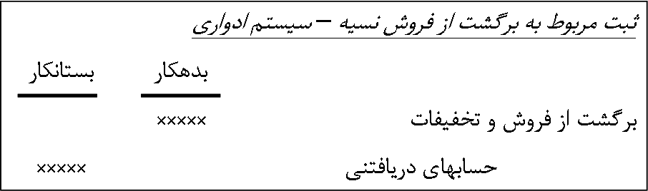
ثبت برگشت ازفروش نسیه در سیستم ادواری

Slide 81

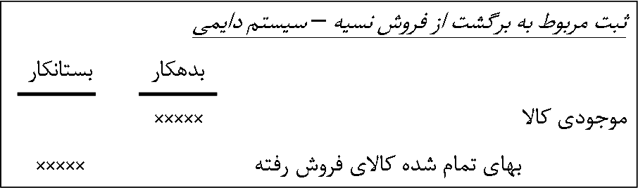
ثبت برگشت ازفروش نسیه در سیستم دایمی

Slide 82


ثبت تخفیفات نقدی فروش در سیستم ادواری و دایمی

Slide 83


ثبت اصلاحی پایان سال در سیستم ادواری

Slide 84
سیستم هزینه‌یایی سفارش کار
این سیستم توسط شرکتهایی به کار گرفته می شود که هر محصول یا هر گروه محصول مشابه به صورت اساسی با هم تفاوت داشته و بر اساس مشخصات دریافتی از مشتریان تولید شود.
  هواپیما سازی ،کشتی سازی و ...

Slide 85

سیستم هزینه‌یایی سفارش کار

Slide 86
شرکت صنعتی .............. کارت هزینه یابی سفارش کار
شماره سفارش |  |  | تاریخ سفارش :
نام محصول : |  |  | تاریخ شروع :
تعداد محصول |  |  | تاریخ تکمیل :
هزینه مواد مستقیم
تاریخ | شماره درخواست مواد | مقدار |  | هزینه هر واحد | مبلغ هزینه مواد مستقیم
هزینه دستمزد مستقیم
تاریخ | شماره کارت اوقات کار | ساعت کار مستقیم |  | هزینه هر واحد | مبلغ هزینه مواد مستقیم
هزینه سربار ساخت
تاریخ | مبنای جذب سربار | مبنای واقعی |  | نرخ جذب سربار | سربار جذب شده
بهای تمام شده کالای ساخته شده :
بهای تمام شده هر واحد محصول

Slide 87


ثبت‌‌های هزینه‌یابی سفارش کار

Slide 88

ثبت‌‌های هزینه‌یابی سفارش کار

Slide 89

ثبت‌‌های هزینه‌یابی سفارش کار

Slide 90

ثبت‌‌های هزینه‌یابی سفارش کار

Slide 91

ثبت‌‌های هزینه‌یابی سفارش کار

Slide 92

ثبت‌‌های هزینه‌یابی سفارش کار

Slide 93

ثبت‌‌های هزینه‌یابی سفارش کار

Slide 94
ثبت‌‌های هزینه‌یابی سفارش کار

Slide 95
هزینه‌‌یابی مرحله‌ای
سیستم هزینه‌یابی مرحله‌ای در موسساتی قابل اجراست که محصولات آنها به شکل مداوم و مستمر و در حجم انبوه ساخته می‌شود .
  مانند موسسات تولیدی محصولات شیمیایی،نفتی،خودرو ، الکترونیکی و.....

Slide 96
هزینه‌‌یابی مرحله‌ای
مواد مستقیم ، دستمزد مستقیم
هزینه های غیرمستقیم ساخت
مرحله اول
مرحله دوم
کالای ساخته شده
بهای تمام شده کالای فروش رفته

Slide 97
مراحل تهیه گزارش هزینه تولید
مرحله اول: تهیه جدول مقداری
مرحله دوم: محاسبه مقدار تولید بر حسب معادل آحاد تکمیل شده
مرحله سوم: تهیه جدول هزینه های منظور شده به تولید
مرحله چهارم: محاسبه بهای تمام شده یک واحد
مرحله پنجم: جدول تخصیص هزینه ها

Slide 98
مرحله اول: تهیه جدول مقداری تولید- روش fifo
مقدار
جدول مقداری تولید
××××
کالای در جریان ساخت ابتدای دوره
××××
اقدام به تولید (دریافتی از مرحله قبل)
In put
××××
××××
واحدهای تکمیل شده (انتقالی به مرحله بعد)
××××
کالای در جریان ساخت پایان دوره
out put
××××

Slide 99
مرحله دوم: تهیه جدول معادل آحاد تکمیل- روش fifo
جدول معادل آحاد تکمیل
تبدیل
مواد
مقدار
درجه تکمیل
معادل تکمیل شده
درجه تکمیل
معادل تکمیل شده
%
%
××××
××
××××
××
××××
کالای در جریان ساخت ابتدای دوره
کالای تکمیل شده
××××
××
××××
××
××××
شروع و تکمیلی طی دوره
××
××××
××
××××
××××
کالای در جریان ساخت پایان دوره
××××
××××
××××
آحاد تکمیل تبدیل
آحاد تکمیل مواد
Out put

Slide 100
مرحله سوم: تهیه جدول هزینه ها-روش fifo
تبدیل
مواد
ریال
جدول هزینه ها
××××
کالای در جریان ساخت ابتدای دوره
××××
××××
××××
هزینه طی دوره
××××
××××
××××
جمع هزینه ها

Slide 101
مرحله چهارم: محاسبه بهای تمام شده هر واحد روش fifo
هزینه مواد مستقیم دوره جاری
A =
بهای تمام شده هر واحد از لحاظ مواد
معاد آحاد مواد
هزینه تبدیل دوره جاری
B =
بهای تمام شده هر واحد از لحاظ تبدیل
معاد آحاد مواد
بهای تمام شده هر واحد = A + B

Slide 102
مرحله پنجم: جدول تخصیص هزینه ها روش fifo
ریال
جدول تخصیص هزینه ها
××××
کالای در جریان ساخت ابتدای دوره
××××
هزینه تکمیل کالای در جریان ساخت ابتدای دوره
××××
بهای کالای در جریان ساخت ابتدای دوره پس از تکمیل
××××
شروع و تکمیلی طی دوره
××××
بهای تمام شده کالای ساخته شده
××××
کالای در جریان ساخت پایان دوره
××××
جمع هزینه های تخصیص یافته

Slide 103
مرحله پنجم: جدول تخصیص هزینه ها روش fifo
ریال
جدول تخصیص هزینه ها
××××
کالای در جریان ساخت ابتدای دوره
××××
هزینه تکمیل کالای در جریان ساخت ابتدای دوره
××××
بهای کالای در جریان ساخت ابتدای دوره پس از تکمیل
××××
شروع و تکمیلی طی دوره
××××
بهای تمام شده کالای ساخته شده
××××
کالای در جریان ساخت پایان دوره
××××
جمع هزینه های تخصیص یافته

Slide 104
مرحله پنجم: جدول تخصیص هزینه ها روش fifo
ریال
جدول تخصیص هزینه ها
××××
کالای در جریان ساخت ابتدای دوره
××××
هزینه تکمیل کالای در جریان ساخت ابتدای دوره
××××
بهای کالای در جریان ساخت ابتدای دوره پس از تکمیل
××××
شروع و تکمیلی طی دوره
××××
بهای تمام شده کالای ساخته شده
××××
کالای در جریان ساخت پایان دوره
××××
جمع هزینه های تخصیص یافته

Slide 105
مرحله اول: تهیه جدول مقداری تولید روش میانگین
مقدار
جدول مقداری تولید
××××
کالای در جریان ساخت ابتدای دوره
××××
اقدام به تولید (دریافتی از مرحله قبل)
In put
××××
××××
واحدهای تکمیل شده (انتقالی به مرحله بعد)
××××
کالای در جریان ساخت پایان دوره
out put
××××

Slide 106
مرحله دوم: تهیه جدول معادل آحاد تکمیل روش میانگین
جدول معادل آحاد تکمیل
تبدیل
مواد
مقدار
درجه تکمیل
معادل تکمیل شده
درجه تکمیل
معادل تکمیل شده
%
%
××××
××
××××
××
××××
کالای تکمیل شده
××
××××
××
××××
××××
کالای در جریان ساخت پایان دوره
××××
××××
××××
آحاد تکمیل تبدیل
آحاد تکمیل مواد
Out put

Slide 107
مرحله سوم: تهیه جدول هزینه ها روش میانگین
تبدیل
مواد
ریال
جدول هزینه ها
××××
××××
××××
کالای در جریان ساخت ابتدای دوره
××××
××××
××××
هزینه طی دوره
××××
××××
××××
جمع هزینه ها

Slide 108
مرحله چهارم: محاسبه بهای تمام شده
هر واحد روش میانگین
مجموع هزینه مواد مستقیم
A =
بهای تمام شده هر واحد از لحاظ مواد
معاد آحاد مواد
مجموع هزینه تبدیل
B =
بهای تمام شده هر واحد از لحاظ تبدیل
معاد آحاد مواد
بهای تمام شده هر واحد = A + B

Slide 109
مرحله پنجم: جدول تخصیص هزینه ها روش میانگین
ریال
جدول تخصیص هزینه ها
××××
بهای تمام شده کالای ساخته شده
××××
کالای در جریان ساخت پایان دوره
××××
جمع هزینه های تخصیص یافته

Slide 110
سیستم هزینه یابی استاندارد
هزینه استاندارد یک واحد محصول بر اساس میانگین نتایج واقعی دوره های گذشته ، مطالعات مهندسین صنایع بر مبنای بررسیهای دقیق اجزای تشکیل دهنده محصول و نقطه نظرهای کارکنان عملیاتی تعیین می‌گردد.

Slide 111

مقایسه روشهای هزینه یابی

Slide 112
مدیریت هزینه
سطح فعالیت به
صورت استاندارد
سطح فعالیت به
صورت واقعی
مقایسه بین سطح فعالیت
استاندارد با سطح
فعالیت واقعی
انحراف هزینه

Slide 113

انحرافات مواد

Slide 114
انحرافات مواد
-
=
)
(
×
انحراف نرخ مواد
نرخ استاندارد مواد مستقیم
نرخ واقعی
مصرف واقعی
مصرف استاندارد مواد مستقیم برای تولید واقعی
=
مصرف استاندارد مواد مستقیم برای تولید 1 واحد محصول
×
)
(
تولید واقعی
مصرف استاندارد مواد مستقیم برای تولید واقعی
-
=
)
(
×
نرخ استاندارد
مواد مستقیم
انحراف مصرف مواد
مصرف واقعی

Slide 115

انحرافات دستمزد

Slide 116
انحرافات دستمزد
-
=
)
(
×
انحراف نرخ دستمزد
نرخ استاندارد دستمزد
نرخ واقعی دستمزد
ساعت واقعی
ساعت استاندارد دستمزد مستقیم برای تولید واقعی
=
ساعت استاندارد دستمزد مستقیم برای تولید 1 واحد محصول
×
)
(
تولید واقعی
ساعت استاندارد دستمزد مستقیم برای تولید واقعی
-
=
)
(
×
نرخ استاندارد
دستمزد مستقیم
انحراف کارایی دستمزد
ساعت واقعی

